Slide 1
Implémenter un modèle de scoring
Développer un algorithme de classification s'appuyant sur des sources de données variées pour automatiser la décision de crédit
Brice Béchet - Juin 2025 - Master 2 Data Scientist - OpenClassRoom

Slide 2
Contexte, problématique et jeu de données
Contexte métier
Société : "Prêt à dépenser"
Domaine d’activité : Crédits à la consommation
Clientèle ciblée : Personnes ayant peu ou pas d'historique de prêt
Besoin : Automatiser la décision d'octroi de crédit
Problématique métier
Calculer la probabilité qu'un client rembourse son crédit et classifier automatiquement les demandes (accordé/refusé)
Dataset Home Credit Default Risk (Kaggle)
Source : Competition Kaggle avec 7 tables relationnelles
Volume : 307 511 demandes d'entraînement + 48 744 de test
Déséquilibre : 8,1% de défauts de paiement (classe minoritaire)
Contraintes métier
Coût asymétrique : Faux négatif (FN) = 10x plus coûteux qu'un faux positif (FP)
Score métier : Minimisation du coût total d'erreur de prédiction
Contrôle overfitting : AUC > 0.82 = alerte overfitting
Tables principales
Tables | Descriptions | Lignes
application_train/test | Données principales des demandes | 307K/49K
bureau | Historique crédit autres institutions | 1.7M
previous_application | Demandes précédentes chez "Prêt à dépenser" | 1.7M
credit_card_balance | Soldes cartes de crédit mensuels | 3.8M
installments_payments | Historique remboursements | 13.6M

Slide 3
Préparation des données et Feature Engineering
Objectif : Transformer 7 tables relationnelles en un dataset unique exploitable
Étapes | Justification métier/technique | Évolution features
Encodage | ML nécessite données numériques One-hot encoding variables catégorielles | 122 → 243
Alignement | Train 243 ≠ Test 239 features Éviter erreurs prédiction en production | 243 → 240
Anomalies DAYS_EMPLOYED | 55k clients avec valeur 365243 Créer indicateur + imputer | 240 → 241
Consolidation 7 tables | Agrégations temporelles : min/max/mean par client Enrichissement : historique crédit améliore prédiction | 241 → 771
Valeurs infinies | Divisions par zéro dans ratios créés Remplacer par médiane ou valeurs fixes | 771 (stable)
Valeurs manquantes Suppression colonnes >80% NaN | Variables trop éparses inutilisables Risque overfitting sur données manquantes | 771 → 734
Corrélations élevées (>0.8) | Variables redondantes nuisent performance 87 variables supprimées (ex: MEDI/MODE/AVG) | 734 → 647
Sélection par importance | LightGBM feature importance Conserver 99.9% signal, éliminer bruit | 647 → 234

Slide 4
Stratégie d'optimisation
Sélection Algorithme
Objectif : Identifier la famille d'algorithme optimale
Métrique : avg_cost (impact business direct)
Modèles testés : 4 algorithmes (Dummy → LightGBM)
Pourquoi avg_cost ?
Comparaison équitable entre algorithmes différents
Métrique business = critère de décision final
Validation impact réel sur l'entreprise
2. Optimisation Hyperparamètres
Objectif : Maximiser la capacité discriminante intrinsèque
Métrique : AUC (avec contrainte anti-overfitting < 0.82)
Méthode : RandomizedSearchCV (100 combinaisons testées)
Pourquoi AUC ?
Mesure la qualité du modèle indépendante du seuil de décision business
Performance computationnelle optimisée
Garde-fou overfitting intégré
3. Calibration du Seuil Business
Objectif : Optimiser la décision métier finale
Métrique : avg_cost (retour au business)
Méthode : Test exhaustif 100 seuils (0.01 → 0.99)

Slide 5
Tracking et métriques
Tracking MLflow intégré
Pourquoi MLflow ? Gestion expérimentations + reproductibilité + collaboration
URI tracking : http://localhost:5000 (serveur local)
Expériences : 3-credit-scoring-model-training
Runs par stratégie : 1 run = 1 configuration modèle testée
17 métriques trackées par run …
… mais 3 métriques essentielles pour trouver le meilleur algorithme
1. avg_cost (Coût Moyen par client) = (Faux Nég. × 10€ + Faux Pos. × 1€)
Nombre_clients
L’objectif est de minimiser ce coût qui intègre l'impact financier du modèle.
Si avg_cost =0.45€, alors en moyenne un client coûte 0.45€ à l'entreprise. Si ce coût diminue de 0.01€ alors pour 300k client l’économie est de 3 000€
2. optimal_threshold (Seuil de probabilité qui minimise le coût moyen) : si la probabilité de défaut ≥ optimal_threshold alors REFUS de crédit sinon ACCORD
Chaque modèle a son seuil optimal propre (via un test sur 100 valeurs (0.01 à 0.99) pour trouver le avg_cost minimum
3. AUC (Area Under Curve) : Aire sous la courbe ROC, mesure la capacité de discrimination du modèle, ie la probabilité qu'un client à risque ait un score plus élevé qu'un “bon” client
Si AUC =05, la performance est aléatoire (pile ou face), plus elle s'élève, meilleure est la discrimnation mais si AUC > 0.82 alors il y a un risque d’Overfitting
Catégorie | Métriques MLflow
Métriques métiers à minimiser | avg_cost, total_cost, refusal_rate
Contrôle overfitting et performance | auc, accuracy, precision, recall, f1_score
Analyse détaillée erreurs | true_negatives, false_positives, false_negatives, true_positives
Seuil métier optimisé par modèle | optimal_threshold
Reproductibilité expériences | strategy, model_type, resampling, hyperparamètres

Slide 6
Métriques détaillées 1/2
 | Métrique | Définition | Formule | Valeur Projet | Interprétation
Métriques métiers | avg_cost | Coût moyen par client | (FN × 10€ + FP × 1€) N_clients | 0.479€ | Impact financier moyen
 | total_cost | Coût total sur échantillon | FN × 10€ + FP × 1€ | Variable | Impact financier brut
 | refusal_rate | Taux de refus de crédit | Prédictions "REFUS" / Total | 27.7% | Impact sur volume d'affaires
 | optimal_threshold | Seuil probabilité optimal | Valeur qui minimise avg_cost | 0.0991 | Si P(défaut) ≥ 9.91% → REFUS
Métriques techniques | AUC | Aire sous courbe ROC | ∫ TPR d(FPR) | 0.794 | Capacité discrimination (0.5=aléatoire, 1=parfait)
 | accuracy | Exactitude globale | (TP + TN) . (TP + TN + FP + FN) | 76.8% | % prédictions correctes
 | precision | Précision positive | TP / (TP + FP) | 20.7% | % alertes qui sont vraies
 | recall | Sensibilité/Rappel | TP / (TP + FN) | 66.0% | % vrais défauts détectés
 | f1_score | Moyenne harmonique | 2 × (precision × recall) / (precision + recall) | 31.5% | Équilibre precision/recall
 | Métrique | Définition | Valeur Projet | Impact Métier
Matrice de confusion | True Negatives (TN) | Bons clients → ACCORD | 41,214 | ✅ Décisions correctes, profits normaux
 | False Positives (FP) | Bons clients → REFUS | 15,323 | ❌ Manque à gagner (15,323€)
 | False Negatives (FN) | Défauts → ACCORD | 1,516 | ❌ Pertes (15,160€)
 | True Positives (TP) | Défauts → REFUS | 3,449 | ✅ Protections efficaces (34,490€ évités)

Slide 7
Métriques détaillées 2/2
 | Hyperparamètre | Définition Data Science | Valeur Optimale | Impact
Hyperparamètre LightGBM | n_estimators | Nombre d'arbres de décision | 100 | Plus d'arbres = meilleure performance mais risque overfitting
 | learning_rate | Taux d'apprentissage | 0.08 | Vitesse convergence (faible = stable, élevé = rapide)
 | max_depth | Profondeur maximale arbres | 4 | Contrôle complexité (faible = simple, élevé = complexe)
 | num_leaves | Nombre feuilles par arbre | 20 | Granularité des décisions
 | reg_alpha | Régularisation L1 (Lasso) | 0.05 | Sélection automatique features (sparsité)
 | reg_lambda | Régularisation L2 (Ridge) | 0.05 | Réduction overfitting (pénalise poids élevés)
 | subsample | % échantillons par arbre | 0.85 | Randomisation pour généralisation
 | colsample_bytree | % features par arbre | 0.85 | Diversité des arbres (bagging)
 | Paramètre | Définition | Valeurs testées |  | Meilleur choix
Paramètres d'expérimentation | strategy | Nom expérimentation | baseline, class_weight, undersample, smote |  | baseline
 | model_type | Algorithme ML | dummy, logistic, randomforest, lightgbm |  | lightgbm
 | resampling | Technique rééquilibrage | None, undersample, smote, class_weight |  | None

Slide 8
Algorithmes testés - Du plus simple au plus complexe
Dummy Classifier | Algorithme de référence qui fait des prédictions aléatoires en respectant la distribution des classes (91.9% accordé, 8.1% refusé). Principe : "Pile ou face intelligent" N'utilise AUCUNE variable explicative Prédit selon les proportions observées dans les données Sert de plancher de performance minimum acceptable
Logistic regression | Algorithme statistique qui modélise la probabilité de défaut par une fonction logistique des variables explicatives. Principe : "Combinaison linéaire + transformation sigmoïde" Chaque variable a un coefficient (poids) fixe Suppose des relations linéaires entre variables et risque Modèle simple, rapide et interprétable
Random forest | Algorithme d'ensemble qui combine 100 arbres de décision indépendants, chacun entraîné sur un échantillon différent des données. Principe : "Sagesse des foules d'arbres" Chaque arbre vote pour une décision Décision finale = vote majoritaire Gère naturellement les interactions non-linéaires
LightGBM | Algorithme de gradient boosting avancé qui construit séquentiellement des arbres, chacun corrigeant les erreurs du précédent. Principe : "Apprentissage par correction d'erreurs" Arbre 1 apprend les patterns principaux Arbre 2 corrige les erreurs de l'arbre 1 Arbre 3 corrige les erreurs des arbres 1+2 Processus itératif jusqu'à convergence optimale

Slide 9
Comparaison des résultats par méthodes : la baseline
Principe : Tester les modèles dans leur configuration standard, sans modification du dataset déséquilibré.
Pour mémoire : le dataset avec 8.1% de défauts a une classe minoritaire très déséquilibrée
Modèles testés :
Dummy Classifier : Référence aléatoire
Logistic Regression : Modèle linéaire simple
Random Forest : Ensemble d'arbres de décision
LightGBM : Gradient boosting optimisé
Cette phase permet d’établir une baseline de performance avant toute optimisation
Modèle | Coût moyen | AUC | Seuil optimal | Recall | Préci sion | Matrice de confusion
LightGBM | 0.494€ | 0.784 | 0.089 | 66.6% | 19.4% | TN:42788 FP:13749 FN:1660 TP:3305
Random Forest | 0.529€ | 0.754 | 0.089 | 66.3% | 17.2% | TN:40587 FP:15950 FN:1660 TP:3305
Logistic | 0.763€ | 0.579 | 0.119 | 43.0% | 10.3% | TN:37909 FP:16628 FN:2831 TP:2134
Dummy | 0.811€ | 0.503 | 0.010 | 8.6% | 8.7% | TN:52052 FP:4485 FN:4538 TP:427
LightGBM domine : Meilleur coût (-7.1% vs RandomForest) et meilleure AUC
Seuils optimaux très bas : 0.089-0.119 (stratégie anti-FN)
Pas d'overfitting : Toutes les AUC < 0.82 (seuil d'alerte)

Slide 10
Comparaison des résultats par méthodes : Class_weight
Class_weight est une technique qui équilibre l'apprentissage d'un modèle face à des données déséquilibrées.
Le principe consiste à "punir" davantage les erreurs sur les cas rares que sur les cas fréquents.
Class Weight corrige le biais de prédire toujours "remboursement" si 90% des clients remboursent et 10% font défaut en rendant les erreurs sur les défauts plus coûteuses pour l'algorithme.
Manquer un client à risque devient alors plus pénalisant que refuser un bon client, ce qui force le modèle à porter attention aux situations rares mais critiques.
Modèle | Coût moyen | AUC | Seuil optimal | Recall | Préci sion | Matrice de confusion
LightGBM + Class Weight | 0.491€ | 0.785 | 0.515 | 67.6% | 19.3% | TN:42459 FP:14078 FN:1609 TP:3356
Random Forest + Class Weight | 0.539€ | 0.754 | 0.485 | 60.9% | 18.0% | TN:42789 FP:13748 FN:1940 TP:3025
Logistic + Class Weight | 0.647€ | 0.661 | 0.505 | 56.9% | 13.3% | TN:38157 FP:18380 FN:2139 TP:2826
Légère amélioration coût : 0.4935€ → 0.4905€ (-0.6%)
Seuils beaucoup plus élevés : 0.089 → 0.515
Recall légèrement amélioré : 66.57% → 67.59% (+1.5%)
AUC stable : 0.784 → 0.785 conservée (pas de perte discriminative)
Class Weight apporte une amélioration marginale (-0.6% coût) au prix d'une complexité supplémentaire. L'amélioration est si faible qu'elle ne justifie pas l'ajout de cette technique pour la production.

Slide 11
Comparaison des résultats par méthodes : SMOTE
SMOTE (Synthetic Minority Oversampling Technique) est une technique qui équilibre les données en créant artificiellement de nouveaux exemples de la classe minoritaire.
SMOTE génère des exemples synthétiques en interpolant entre les points similaires.
Pour chaque client en défaut, l'algorithme identifie ses voisins proches ayant également fait défaut, puis crée de nouveaux profils clients "virtuels" situés entre ces points.
Cette approche enrichit le dataset avec des variations réalistes de la classe minoritaire, permettant au modèle d'apprendre des patterns plus diversifiés sans sur-apprendre les exemples originaux.
Modèle | Coût moyen | AUC | Seuil optimal | Recall | Préci sion | Matrice de confusion
LightGBM + SMOTE | 0.522€ | 0.761 | 0.099 | 65.7% | 17.8% | TN:41482 FP:15055 FN:1705 TP:3260
Random Forest + SMOTE | 0.601€ | 0.706 | 0.287 | 61.9% | 14.5% | TN:38453 FP:18084 FN:1890 TP:3075
Logistic + SMOTE | 0.696€ | 0.624 | 0.505 | 47.0% | 12.4% | TN:40024 FP:16513 FN:2332 TP:2333
Dégradation du coût moyen : 0.494€ → 0.5220€ (+7.6%)
Dataset réduit : 246k → 50k échantillons (-80% données par contrainte RAM)
AUC dégradée : 0.783 → 0.758 (-3.2% performance discriminative)
Seuil cohérent : 0.089 → 0.099 (stratégie similaire maintenue)
SMOTE contre-productif : Sur-échantillonnage détériore les performances

Slide 12
Comparaison des résultats par méthodes : l’UnderSampling
UnderSampling est une technique qui équilibre les données en réduisant le nombre d'exemples de la classe majoritaire.
Cette méthode supprime aléatoirement une partie des cas fréquents pour égaliser les proportions.
Si 90% des clients remboursent, UnderSampling va éliminer une grande partie de ces "bons clients" pour obtenir un dataset équilibré 50/50.
Cette approche sacrifie volontairement de l'information pour simplifier l'apprentissage, réduisant massivement la taille du dataset mais accélérant l'entraînement et forçant le modèle à traiter équitablement les deux classes.
Modèle | Coût moyen | AUC | Seuil optimal | Recall | Préci sion | Matrice de confusion
LightGBM + UnderSam pling | 0.495€ | 0.781 | 0.515 | 69.9% | 18.3% | TN:41089 FP:15448 FN:1497 TP:3468
Random Forest + UnderSam pling | 0.528€ | 0.756 | 0.515 | 65.4% | 17.5% | TN:41262 FP:15275 FN:1718 TP:3247
Logistic + UnderSam pling | 0.670 | 0.645 | 0.505 | 53.3% | 12.8% | TN:38517 FP:18020 FN:2318 TP:2647
Légère dégradation du coût moyen : 0.494€ → 0.495€
Dataset réduit : 246k → 40k échantillons (-84% données)
AUC quasi-maintenue : 0.784 → 0.781
Seuil élevé : 0.089 → 0.515
Recall amélioré : 66.57% → 69.85%
UnderSampling est un compromis intéressant : Impact minimal sur coût et gain significatif en efficacité computationnelle (-84% données) avec amélioration du recall (+4.9%).

Slide 13
Synthèse des résultats avant optimisation des hyperparamètres
Parmi les 15 configurations testés, LightGBM Baseline a été
retenu.
Le coût moyen (avg_cost) est de 0.4935 soit
(1 660 mauvais clients acceptés (FN) × 10€)
+ (13 749 bons clients refusés (FP) × 1€) = 30 349€ ou 30 349 / 61 502 clients = 0.4935€ par client
Avec un seuil optimal de 0.0892, le modèle accepte 71.8% des demandes et maintient une stratégie prudente anti-faux négatifs grâce au coût asymétrique intégré.
Le recall de 66.57% permet de détecter 2 défauts sur 3, générant 3 305 vraies alertes sur 4 965 défauts réels. Cette performance de détection préserve l'entreprise de pertes potentielles significatives.
Pertes évitées : 3 305 défauts détectés × 10€ = 33 050€
Manque à gagner : 14 003 bons clients refusés × 1€ = 14 003€
Pertes subies : 1 660 défauts non détectés × 10€ = 16 600€
Impact net positif : 33 050€ - 14 003€ - 16 600€ = +2 447€
L'AUC de 0.784 reste sous le seuil d'alerte d'overfitting (0.82)
Modèle | Coût moyen | AUC | Seuil optimal | Recall | Préci sion | Matrice de confusion
LightGBM | 0.4935€ | 0.784 | 0.089 | 66.6% | 19.4% | TN:42788 FP:13749 FN:1660 TP:3305

Slide 14
Optimisation des hyperparamètres
RandomizedSearchCV est une technique d'optimisation automatique des hyperparamètres qui explore aléatoirement un espace de recherche défini pour identifier la meilleure configuration d'un modèle. Elle échantillonne un nombre fixe de configurations au hasard, rendant l'optimisation plus rapide sur de grands espaces de paramètres. Pour chaque configuration testée, l'algorithme utilise la validation croisée pour évaluer les performances et éviter l'overfitting.
RandomizedSearchCV a optimisé les hyperparamètres sur le score métier, mais a produit un modèle en overfitting :
AUC = 0.8809 > 0.82 (seuil d'alerte)
Hyperparamètres trop agressifs pour la généralisation
Hyperparamètres | LightGBM Baseline | RandomizedSearch (Overfitting) | Régularisé (Final) | Impact
n_estimators | 100 | 238 | 100 | Moins d'arbres
learning_rate | 0.1 | 0.1906 | 0.08 | Apprentissage plus prudent → Stabilité
max_depth | -1 (illimité) | 5 | 4 | Contrôle overfitting → Généralisation
num_leaves | 31 | 30 | 20 | Arbres plus simples → Anti-overfitting
reg_alpha | 0.0 | 0.0156 | 0.05 | Régularisation L1 forte
reg_lambda | 0.0 | 0.0156 | 0.05 | Régularisation L2 forte
Résultat de la régularisation :
AUC corrigée à 0.7941 (< 0.82 )
Coût métier : 0.479€/client

Slide 15
LightGBM Final Production - Performance régularisée
Coût métier : 0.479€/client et AUC : 0.794 (conforme seuil < 0.82)
Le modèle final atteint un coût moyen de 0.479€ par client avec des hyperparamètres régularisés pour éviter l'overfitting. Cette performance représente un excellent équilibre entre efficacité métier et robustesse en production.
Avec un seuil optimal de 0.099, le modèle accepte 69.5% des demandes et maintient une stratégie prudente anti-faux négatifs.
Modèle | Coût moyen | AUC | Seuil optimal | Recall | Préci sion | Matrice de confusion
LightGBM Final Production | 0.479 | 0.794 | 0.099 | 66.0% | 20.7% | TN:41214 FP:15323 FN:1516 TP:3349
Le recall de 66.0% permet de détecter 2 défauts sur 3, générant 3 449 vraies alertes sur 4 965 défauts réels. Cette performance de détection préserve l'entreprise de pertes potentielles significatives.
Pertes évitées : 3 449 défauts détectés × 10€ = 34 490€
Manque à gagner : 15 323 bons clients refusés × 1€ = 15 323€
Pertes subies : 1 516 défauts non détectés × 10€ = 15 160€
Impact net positif : 34 490€ - 15 323€ - 15 160€ = +4 007€ (Vs +2 447€ avant optimisation)
L'AUC de 0.794 confirme une bonne capacité discriminative et reste sous le seuil d'alerte d'overfitting (0.82), c’est une garantie de performance stable en production sans sur-apprentissage sur les données d'entraînement..

Slide 16
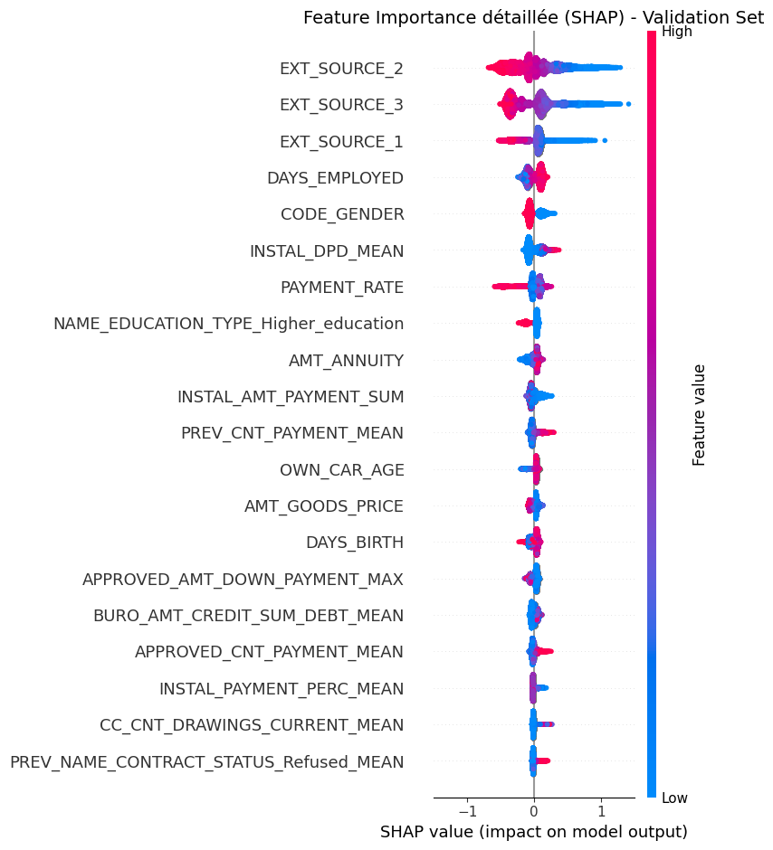
Analyse de la feature importance globale
Les 3 variables EXT_SOURCE monopolisent le haut du classement avec les plus fortes variabilité d'impact : elles ont un rôle central dans la prédiction du risque crédit.
Points rouges (valeurs élevées) : Systématiquement à gauche pour EXT_SOURCE = scores élevés réduisent le risque
Points bleus (valeurs faibles) : Systématiquement à droite pour EXT_SOURCE = scores faibles augmentent le risque
DAYS_EMPLOYED, INSTAL_DPD_MEAN, PAYMENT_RATE confirment l'importance de l'historique professionnel et du comportement de paiement dans la prédiction du risque.
Axes et structure
Axe Y : Variables classées par importance (EXT_SOURCE_2 en haut = plus importante)
Axe X : Impact SHAP sur la prédiction (-1.5 à +1.5)
Chaque point = un client avec sa valeur pour cette variable
Interprétation des couleurs
Rouge : Valeur élevée de la variable pour ce client
Bleu : Valeur faible de la variable pour ce client
Lecture de l'impact
Gauche (négatif) : Réduit le risque de défaut → Client plus sûr
Droite (positif) : Augmente le risque de défaut → Client plus risqué

Slide 17
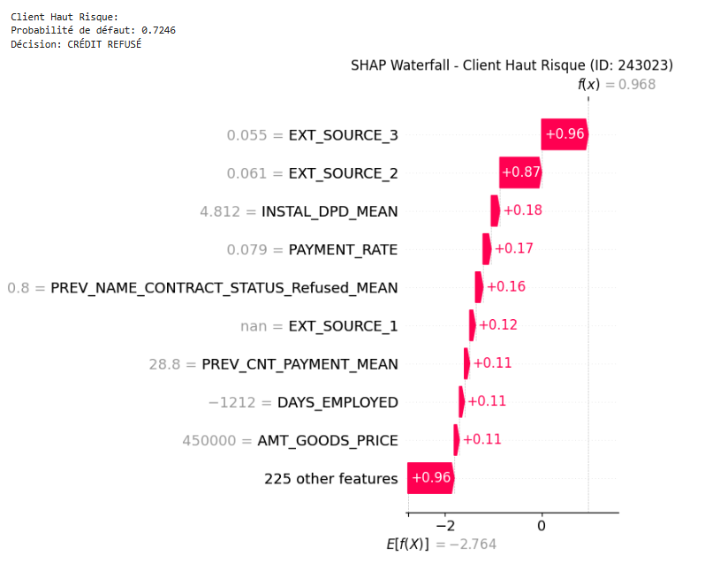
Analyse de la feature importance locale : exemple d’un client à haut risque
ID: 243023 - Probabilité 72.46% donc REFUS
Facteurs aggravants
EXT_SOURCE_3 (0.055) : Score externe très faible→ +0.96
EXT_SOURCE_2 (0.061) : Score externe très faible → +0.87
INSTAL_DPD_MEAN (4.812) : Historique de retards haut → +0.18
EXT_SOURCE_1 (nan) : Score externe manquant → +0.12
DAYS_EMPLOYED (-1212) : Emploi récent (3.3 ans) → +0.11
L’accumulation de signaux négatifs mène à f(x) = +0.968
Pour mémoire :
f(x) dans SHAP est la sortie du modèle avant transformation en probabilité
La valeur de référence est E[f(x)] = -2.764 (moyenne du modèle sur l'ensemble des données)
f(x) se transforme en probabilité via fonction sigmoïde : Probabilité = 1 / (1 + exp(-f(x)))
Ce client à haut risque : f(x) = +0.968 donne une probabilité de 72.46% d'être en défaut de paiement.
Le risque est déterminé par comparaison de la probabilité au seuil optimal (0.0991) : 0.7246 ≥ 0.0991 alors le CRÉDIT est REFUSÉ.
Cette analyse SHAP permet au chargé d'études de justifier factuellement la décision de refus en s'appuyant sur les scores externes défaillants (principale cause), l’historique de retards de paiement ou encore l’emploi récent (facteur de risque mineur)

Slide 18
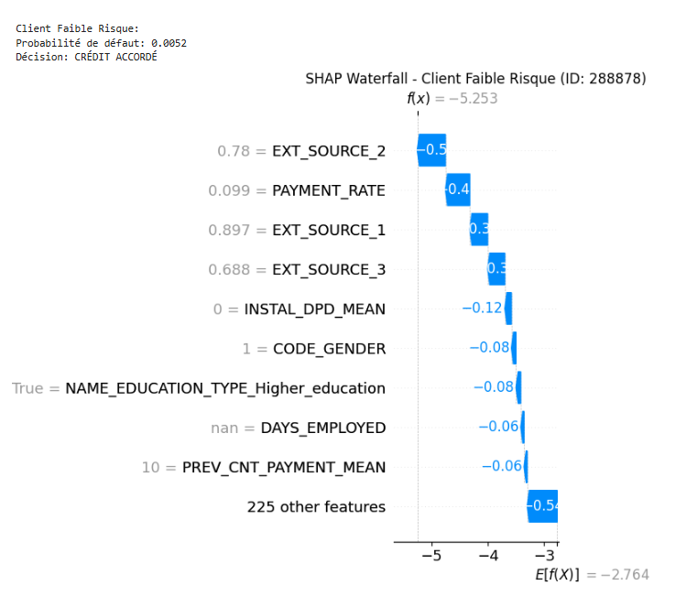
Analyse de la feature importance locale : exemple d’un client à faible risque
ID: 288878 - Probabilité 0.52% donc ACCORD
Facteurs protecteurs :
EXT_SOURCE_2 (0.78) : Excellent score externe → -0.56
EXT_SOURCE_1 (0.897) : Très bon score externe → -0.32
EXT_SOURCE_3 (0.688) : Bon score externe → -0.27
INSTAL_DPD_MEAN (0) : Aucun retard de paiement → -0.12
NAME_EDUCATION_TYPE_Higher_education (True) : Niveau d'éducation élevé → -0.08
L’accumulation de signaux positifs convergents mène à f(x) = -5.253
Pour mémoire :
f(x) dans SHAP est la sortie du modèle avant transformation en probabilité
La valeur de référence est E[f(x)] = -2.764 (moyenne du modèle sur l'ensemble des données)
f(x) se transforme en probabilité via fonction sigmoïde : Probabilité = 1 / (1 + exp(-f(x)))
Ce client à faible risque : f(x) = -5.253 donne une probabilité de 0.52% d'être en défaut de paiement.
Le risque est déterminé par comparaison de la probabilité au seuil optimal (0.0991) : 0.0052 < 0.0991 alors le CRÉDIT est ACCORDÉ.
Les scores externes excellents et l'absence totale de retards créent un profil de très faible risque, il justifie l'accord de crédit.

Slide 19
Pipeline de production et Monitoring en MLOps
Le Pipeline de Production est un ensemble des processus automatisés pour déployer et surveiller un modèle ML en production. Il garantit la reproductibilité, la traçabilité et la maintenance des modèles et permet la détection précoce des dégradations de performance.
Model Registry (Registre centralisé) stocke les modèles versionnées avec leurs métadonnées , ce qui facilite le déploiement et assure la traçabilité
Le Monitoring des prédictions est la surveillance continue du comportement du modèle en production, il détecte les anomalies et alerte.
Ils répondent à 3 besoins :
Un modèle performant en développement peut se dégrader en production
Les données réelles évoluent → le modèle doit être surveillé en continu
Anticipation des réentrainements avant dégradation visible
Implémentation du Pipeline de production dans le projet
Test de Validation MLflow Registry afin de vérifier que le modèle est accessible pour le déploiement API
Simulation de Monitoring production teste le comportement sur différents profils clients et calcule les métriques de suivi
Méthodologie : 3 clients types - 234 features complètes par client - Tracking MLflow automatique de chaque prédiction - Calcul métriques agrégées : taux de refus, probabilités moyennes
Résultats Obtenus
Client excellent : ACCORDÉ (probabilité 0.055)
Client haut risque : REFUSÉ (probabilité 0.502)
Client moyen : ACCORDÉ (probabilité 0.187)
Taux de refus batch : 33.3% - Probabilité moyenne : 0.248

Slide 20
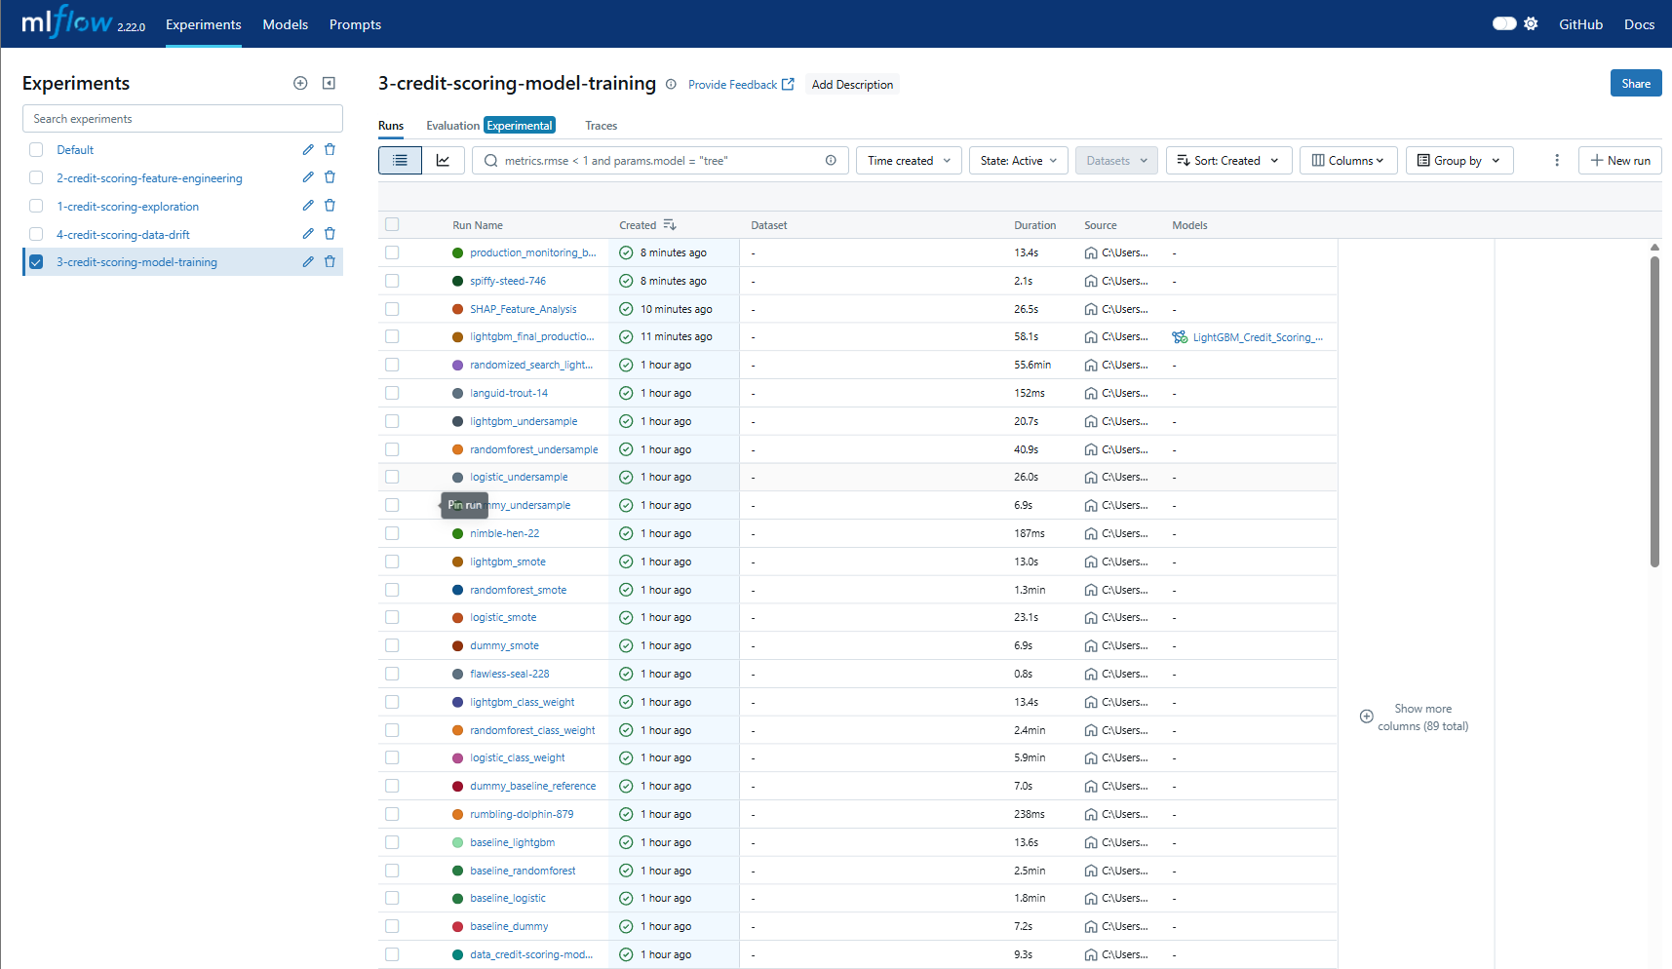
MLflow - Tracking et expérimentations
MLflow est une plateforme open-source qui industrialise le cycle de vie des projets de machine learning.
3 composants principaux
Tracking : Enregistre automatiquement les métriques, hyperparamètres et résultats de chaque expérimentation pour comparer les modèles
Model Registry : Stocke et versionne les modèles de manière centralisée, permettant de les déployer facilement en production
Serving : Charge les modèles depuis le Model Registry pour intégration API en production
Bénéfices
Reproductibilité : Retrouver exactement comment un modèle a été créé
Collaboration : Partager les expérimentations entre data scientists
Déploiement simplifié : à partir notebook jusqu’à l'API
Traçabilité : Historique complet des versions et performances
Dans ce projet
+20 runs trackés sur 5 expérimentations principales
URL : http://localhost:5000
Métriques : avg_cost, AUC, recall, precision + hyperparamètres
Les expérimentations
baseline : Modèles sans preprocessing (4 algorithmes)
class_weight : Équilibrage par pondération
smote/undersample : Techniques de rééchantillonnage
randomized_search : Optimisation hyperparamètres
final_production : Modèle déployé avec régularisation

Slide 21
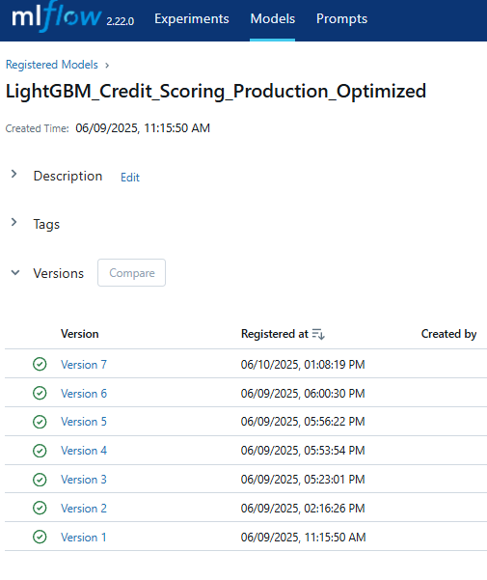
MLFlow - Model Registry et déploiement
Stratégie de déploiement hybrid
Ce qui a été implémenté
Tracking complet : +20 runs MLflow avec métriques détaillées
Model Registry : Versioning centralisé (v7 en production)
Sérialisation : Export .pkl pour déploiement cloud
Pipeline reproductible : Du notebook vers Railway
Architecture production adoptée
Pour le développement : chargement depuis Model Registry (développement)
model = mlflow.sklearn.load_model("models:/LightGBM_Credit_Scoring_Production_Optimized/latest")
Pour la production Railway : sérialisation pour cloud
model = pickle.load(open('models/lightgbm_final_model_optimized.pkl', 'rb'))
threshold = pickle.load(open('models/optimal_threshold_optimized.pkl', 'rb') )
Bénéfices de l'approche choisie
Chargement instantané des .pkl (vs téléchargement registry)
Une seule stack technique (GitHub Actions + Railway)
Pas de dépendance externe MLflow en production
Hébergement Railway optimisé

Slide 22
Architecture MLOps - Pipeline de Production
Pipeline automatisé
Developer → GitHub → Railway → Production API
↓ ↓ ↓ ↓
git push Tests Build et Endpoints
Pytest Deploy /predict /health
↓
✅ Auto-deploy si tests OK
❌ Blocage si tests KO
Organisation MLOps
Séparation claire : API, tests, modèles, données
Pipeline CI/CD : .github/workflows/ avec déploiement automatique
Artifacts ML : Modèles sérialisés + hyperparamètres + seuil métier
Interface utilisateur : Streamlit pour démonstrations
Sécurité et divers
Gitignore : Exclusion des données sensibles
Configuration : Procfile + railway.json pour déploiement
Documentation : README.md pour collaboration
Déploiement production
Gunicorn : Serveur pour production
Railway : Configuration cloud optimisée
Tests automatisés : Validation avant chaque déploiement
Structure projet
credit-scoring-project/
├── .github/ workflows
│ └── ci-cd-production.yml # GitHub Actions CI/CD
├── api/ │
│ └── app_production.py # Flask API principale
│ └── gunicorn.conf.py # Configuration serveur
├── tests/
│ └── test_api.py # Tests unitaires Pytest (6 tests)
├── streamlit_app.py # Interface utilisateur locale
├── models/ # Artifacts MLflow
│ └── lightgbm_final_model_optimized.pkll
│ └── optimal_threshold_optimized.pkl
│ └── optimized_hyperparameters.json
├── data/processed/
│ └── final_features_list # 234 features sélectionnées
│ └── train_preprocessed_sample.csv
└── .gitignore # Exclusions sécurisées
└── .Procfile # Configuration Railway
└── .railway.json # Configuration déploiement
├── requirements.txt # Dépendances (Flask, LightGBM, MLflow…)
├── streamlit_app_optimized.py # Interface Railway
└── README.md # Documentation

Slide 23
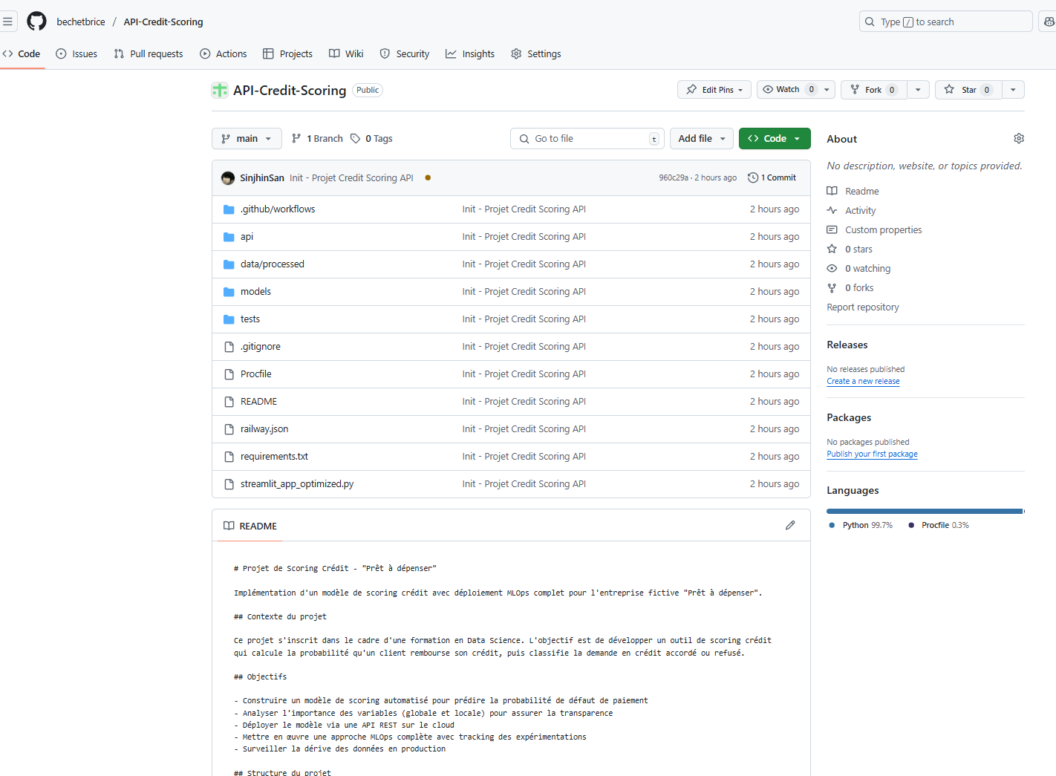
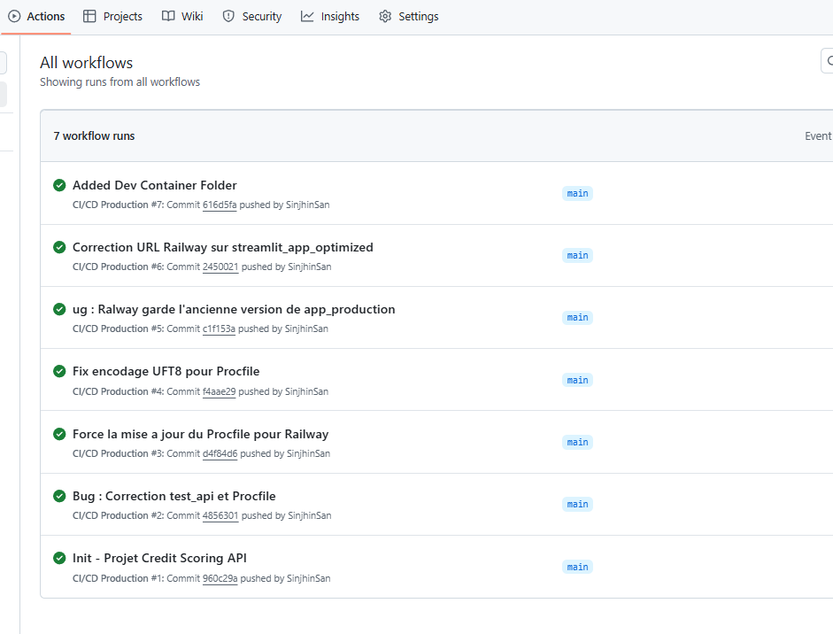
Git & GitHub - Versioning et Pipeline CI/CD
repository et commits
Workflow runs documentant l'évolution :
"Init - Projet Credit Scoring API" : Initialisation du pipeline
"Bug : Correction test_api et Procfile"
"Bug : Railway garde l'ancienne version"
"Fix encodage UTF8 pour Procfile" etc
api/ : Code de production Flask avec app_production.py
tests/ : Tests unitaires pytest pour validation automatique
.github/workflows/ : Pipeline CI/CD avec déploiement automatique
models/ : Artifacts MLflow sérialisés (modèle + seuil optimal)
data/processed/ : Données preprocessées et features finales
requirements.txt : Gestion des dépendances (234 packages)

Slide 24
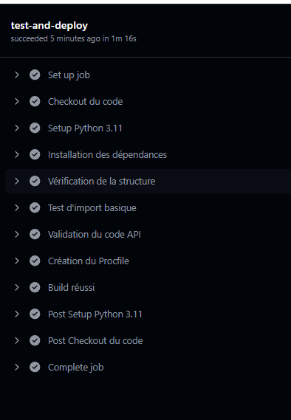
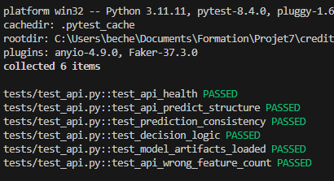
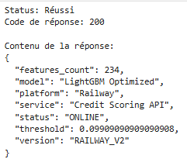
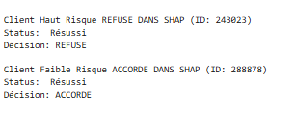
Tests unitaires et Pipeline CI/CD Automatisé
6 Tests Unitaires - Couverture de l'API Tests_api.py
Résultat : 6/6 PASSED
GitHub Actions CI/CD
Pipeline CI/CD - Déploiement automatisé
Déclencheur : git push sur branche main
Étapes automatiques : Setup Python 3.11 + Installation dépendances → Vérification structure projet (models/, api/, tests/) → Validation importation API (app_production) →. Exécution tests unitaires (pytest tests/ -v) → Build réussi → Déploiement Railway automatique
Résultat : Déploiement réussi
test_api_health() | Disponibilité du service
test_api_predict_structure() | Format des réponses
test_prediction_consistency() | Format des réponses
test_decision_logic() | Seuil optimal (0.0991)
test_model_artifacts_loaded() | Pipeline ML
test_api_wrong_feature_count() | Evite les crashes en production. Message d'erreur pour le debugging
Tests via notebook - /health et /predict : Réussis

Slide 25
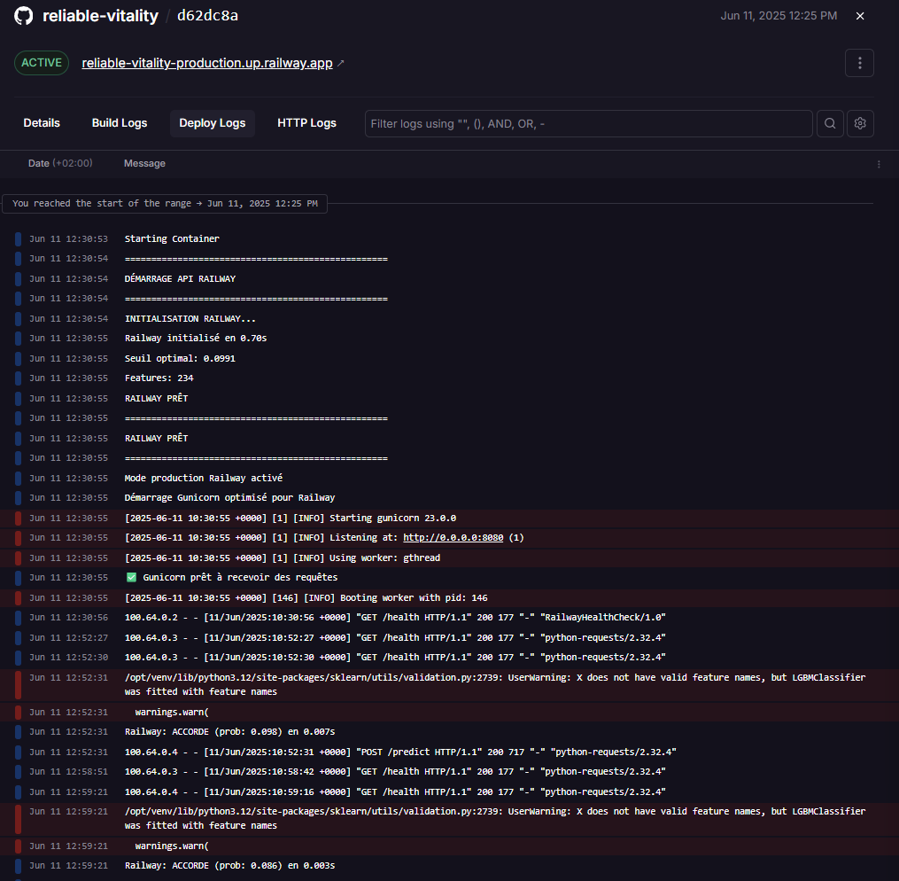
API Flask et Déploiement Railway
Flask API
L’API (Application Programming Interface) permet permet à 2 applications de communiquer entre elles en définissant les règles et formats d'échange de données.
Ici le conseiller utilise l'interface cliente Streamlit qui envoie les données à l’API Flask hebergée sur Railway. L'API utilise le modèle "LightGBM Final Production" pour calculer la prédiction et renvoie sa réponse à Streamlit.
Fonctionnalités de l’API
# 3 endpoints
GET /health → Monitoring (status + métriques)
POST /predict → Scoring + SHAP (234 features)
GET / → Documentation interactive
# Pipeline de prédiction
1. Validation données (234 features obligatoires)
2. Preprocessing automatique
3. Modèle LightGBM → Probabilité de défaut
4. Application seuil optimal (0.0991)
5. Calcul SHAP → Top 10 features explicatives
6. Réponse JSON structurée
Un hébergement cloud est un service qui permet de faire fonctionner votre application sur des serveurs distants via internet, sans avoir besoin de gérer l'infrastructure physique.
Railway Cloud
Déploiement automatique
Auto-deploy depuis GitHub
URL Production :
https://reliable-vitality-production.up.railway.app
Monitoring intégré avec logs temps réel

Slide 26
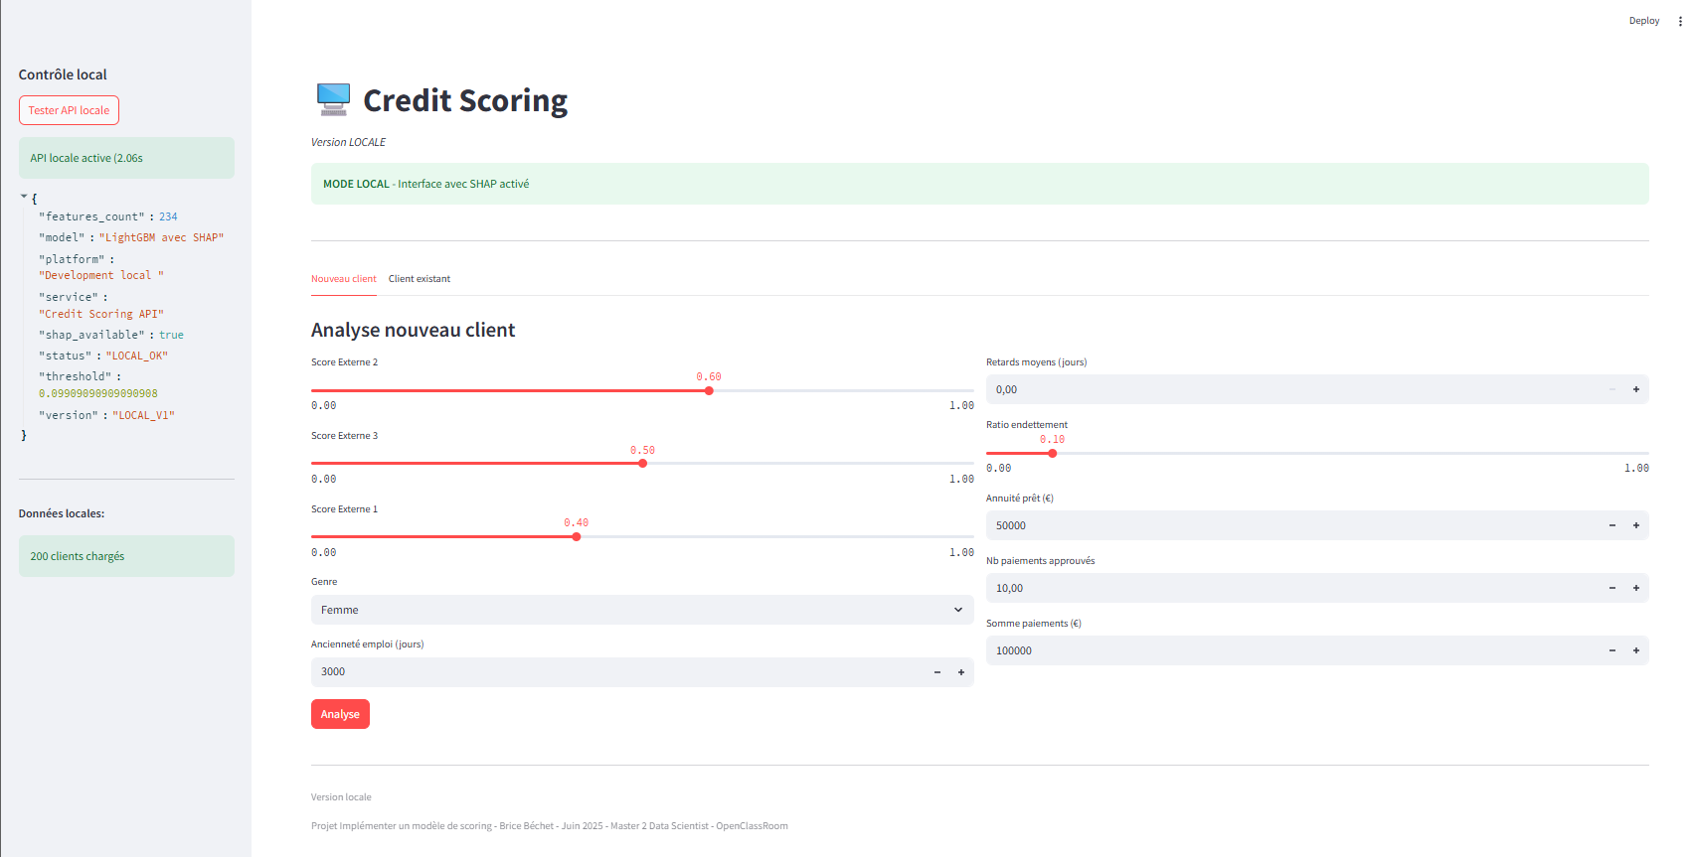
Interface Streamlit (Locale - Tests et développement)
Objectif et utilité
Faciliter les tests pendant le développement
Validation rapide du comportement du modèle
Interface ergonomique
Alternative locale avant déploiement API
Spécificités
Dataset intégré
SHAP complet
Interface : Nouveau client / Client existant
Variables traduites
Sidebar contrôle : Test API locale

Slide 27
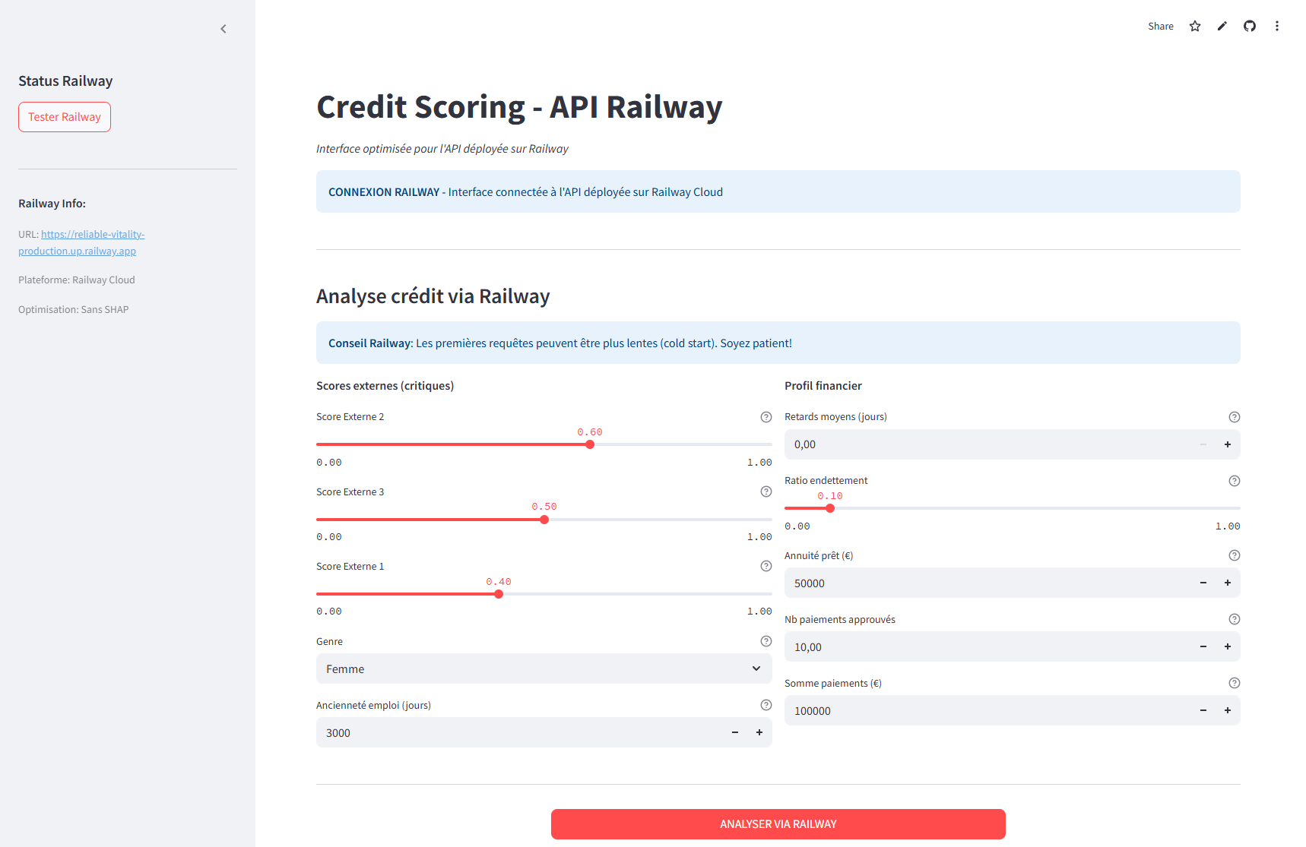
Interface Streamlit Railway (Production)
https://api-credit-scoring-blpadm3neufh53pdkwsj9h.streamlit.app/
Optimisations pour Railway
SHAP désactivé : Performance optimisée
Cold start* : Gestion des 5-15s première requête
Timeout adaptatif ** : 30-120s selon vitesse mesurée
Monitoring : Status Railway temps réel
Interface simplifiée : 7 variables principales
Diagnostic automatique*** : Test connectivité et métriques
*cold start est le temps d'initialisation de l’application
cloud t "endormie"
**Timeout adaptatif selon la vitesse mesurée
timeout = max(30, min(120, speed * 8))
Si Railway est rapide (speed = 2s) → timeout = 30s min.
Si Railway est moyen (speed = 10s) → timeout = 80s (10×8)
Si Railway est lent (speed = 20s) → timeout = 120s max.
***Diagnostic automatique : Test connectivité ( Railway répond-il ?) - Mesure de vitesse (Combien de temps pour répondre) - Récupère métriques (Version API, seuil, status) - Classification auto (Rapide/Correct/Lent)

Slide 28
Data drift et Evidently
Le data drift désigne l'évolution des distributions statistiques des variables d'entrée entre l'entraînement et la production. Ce phénomène peut compromettre silencieusement les performances du modèle et nécessiter un réentraînement. Sa détection est essentielle pour maintenir la fiabilité des prédictions en production.
Les causes principales incluent l'évolution du marché, la saisonnalité des demandes de crédit, les changements comportementaux clients et les biais de collecte. Ces facteurs externes modifient progressivement la nature des données d'entrée.
Une solution technique, Evidently
Evidently est une librairie Python spécialisée dans le monitoring ML qui détecte automatiquement le data drift en appliquant des tests statistiques adaptés au type de variable.
Evidently choisit automatiquement le test selon le type de données : Wasserstein pour détecter les changements dans les valeurs numériques (montants, âges...) et Jensen-Shannon pour détecter les changements de répartition dans les catégories (types de contrats, statuts...).
La librairie génère des rapports HTML avec visualisations.

Slide 29
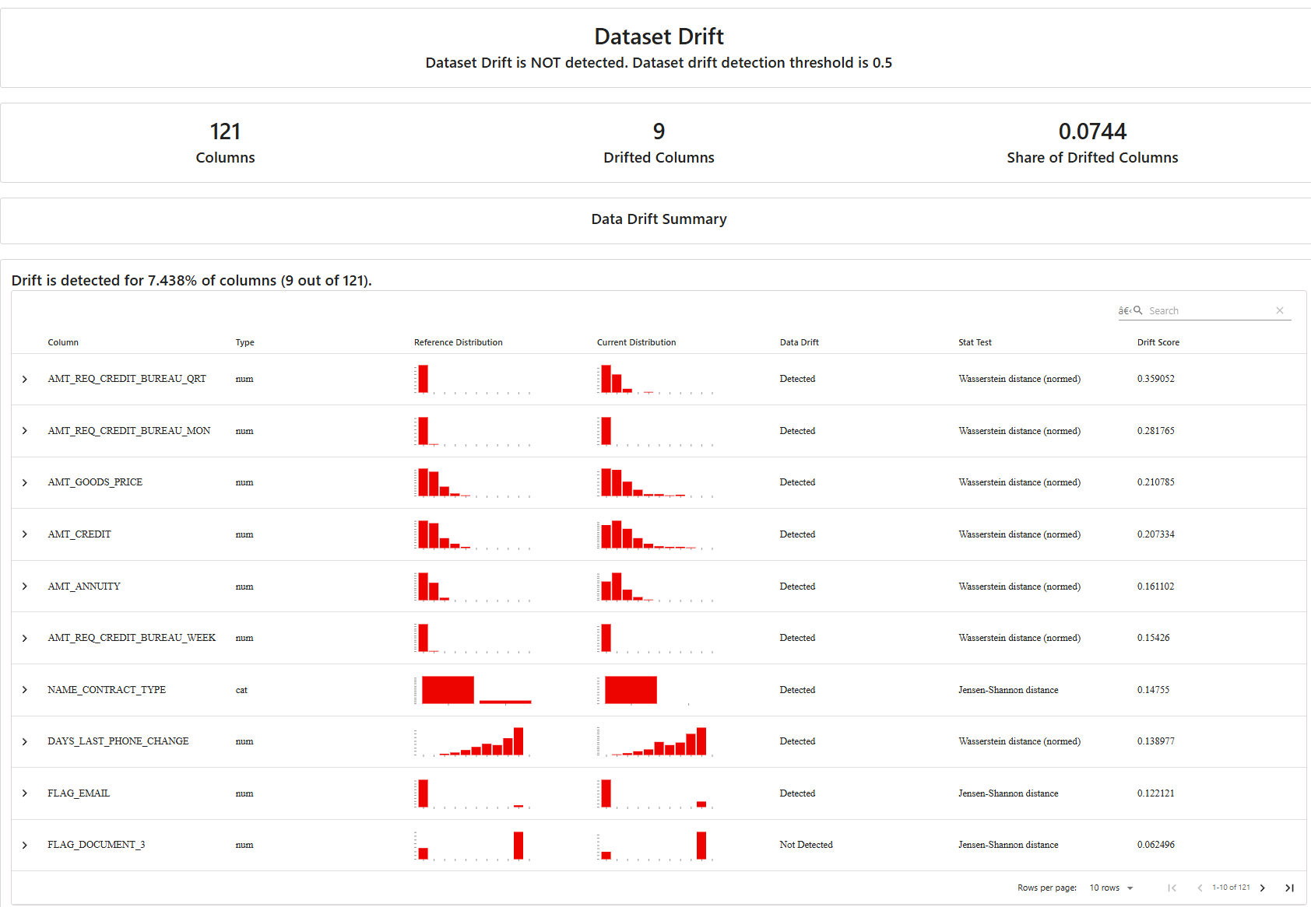
Analyse du data drift
Objectif & Méthodologie
Dataset référence : application_train.csv (entraînement)
Dataset production : application_test.csv (nouveaux clients)
121 variables analysées avec tests statistiques automatisés
Résultats de l'Analyse
Pas de drift global détecté (seuil : 50%)
7.4% des variables présentent un drift (9/121)
92.6% des variables restent stables
9 variables en Drift Identifiées
AMT_REQ_CREDIT_BUREAU_MON
AMT_GOODS_PRICE
AMT_CREDIT
AMT_ANNUITY
AMT_REQ_CREDIT_BUREAU_WEEK
NAME_CONTRACT_TYPE
DAYS_LAST_PHONE_CHANGE
FLAG_EMAIL
Variables critiques stables
EXT_SOURCE (1,2,3) : Aucun drift détecté
Variables démographiques : Stables

